Slide 1
МКДОУ Баранниковский детский сад
Чудо природы
«Плато Маньпупунер»
Участники:
Аделина Яковлева (воспитанница группы комбинированной направленности №4 (разновозрастной от 5 до 8 лет)
Родители: Елена Александровна Яковлева (мама)
Воспитатель: Корминец С.В.
Д. Баранникова
Камышловский муниципальный район
2025 – 2026 уч.год

Slide 2
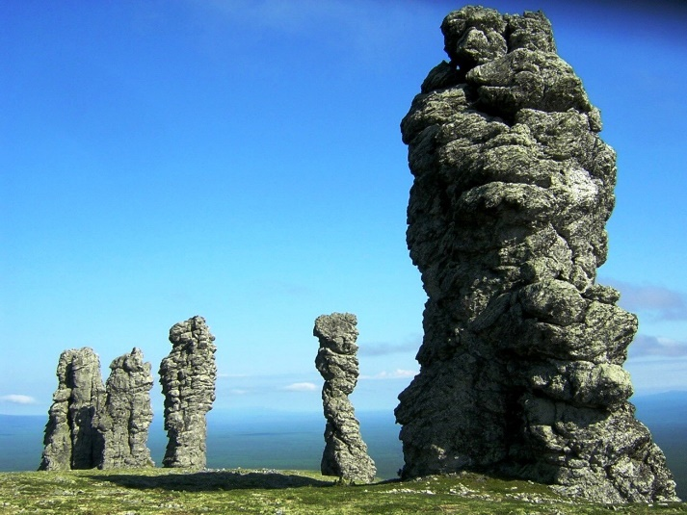
Плато Маньпупунёр - это природный геологический памятник на Северном Урале, в Троицко-Печорском районе Республике Коми. Он состоит из семи каменных столбов (останцов) высотой от 30 до 42 метров - как 10-этажный дом. Один самый массивный останец стоит отдельно и шесть столбов поменьше выстроились в ряд у края обрыва.
С языка манси, коренных жителей этих мест, название переводится как «малая гора идолов», а в народе их называют Столбы выветривания или «мансийские болваны».
После того, как плато Маньпупунёр включили в список семи чудес России, о нем узнали туристы по всему миру. Попасть на плато по-прежнему сложно из-за тяжелой дороги и строгих правил заповедника, которые нужны, чтобы сохранить и не нарушить хрупкие экосистемы.

Slide 3
В среднем плато посещает всего 1500 человек в год. Зато уж если доберетесь - сможете почувствовать себя первооткрывателем.
Плато окружено лесами Коми, а в радиусе 150 км нет ни одного населенного пункта - только нетронутая природа. Возле идолов не ловит ни интернет, ни сотовая связь, поэтому вы сможете провести время наедине с природой.
Однажды мы с мамой смотрели передачу об одном из семи чудес России – загадочном и тайном плато Маньпупунер. Когда видишь Маньпупунёр собственными глазами, сложно поверить, что столбы создала природа - настолько они удивительны. Поэтому плато обросло многочисленными легендами, в большинстве из них фигурируют великаны, которые превратились в камни.
Нас настолько впечатлили величественные столбы, что захотелось их создать своими руками, а затем показать и рассказать об этом чуде России другим ребятам.

Slide 4
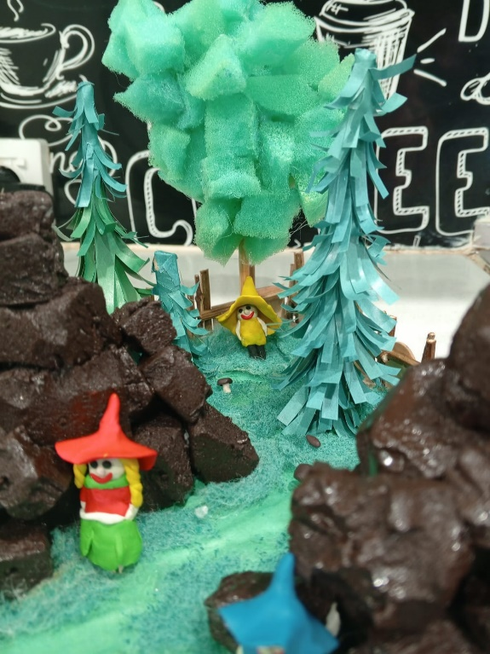
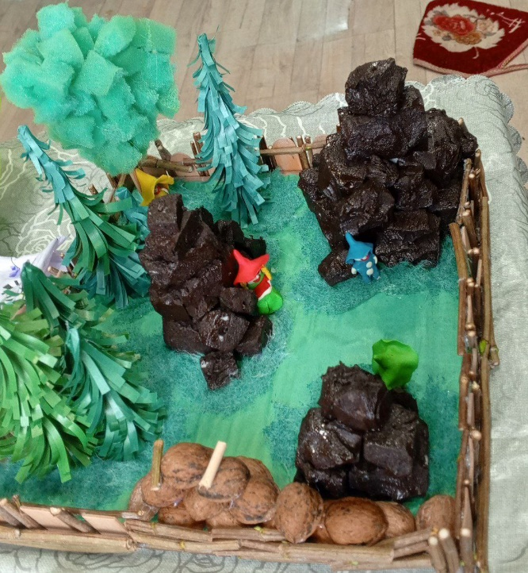
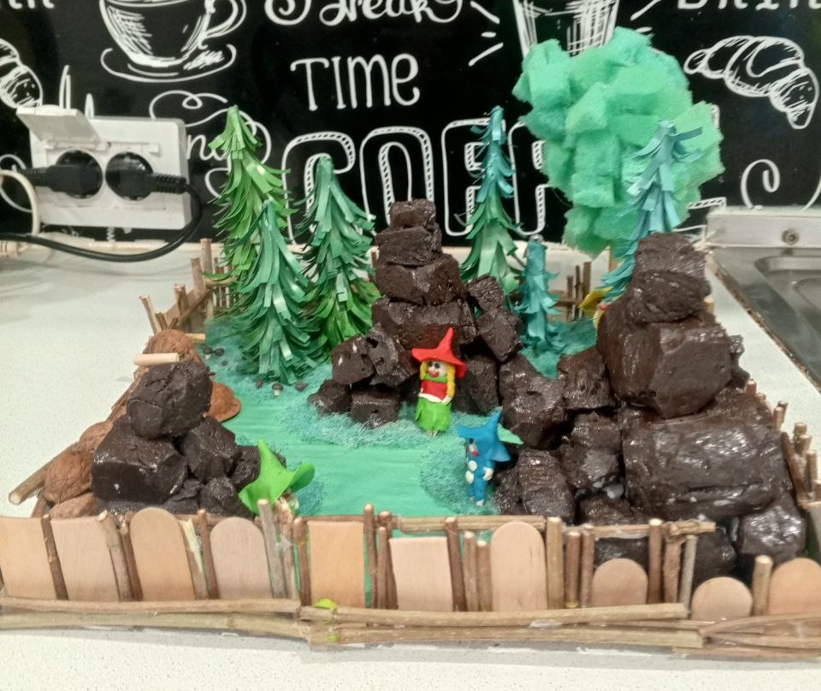
Фотогалерея
Спасибо за внимание!

